Slide 1
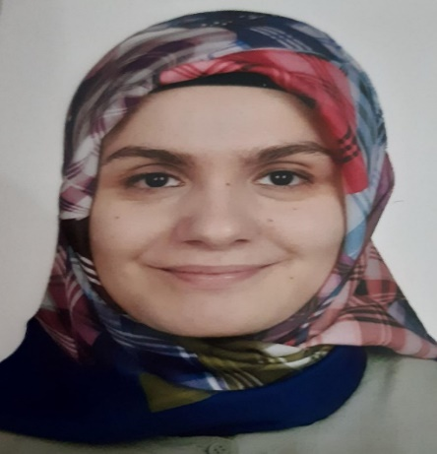
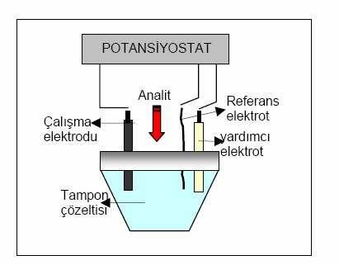
YTÜ
FEN EDEBİYAT FAKÜLTESİ
KİMYA BÖLÜMÜ
SEMİNER DERSİ SUNUMU
GIDA KATKI MADDELERİN ELEKTROKİMYASAL TAYİNİ
DANIŞMAN Doç.Dr. Özge GÖRDÜK
Tarih:29/11/2022 Saat:13:00
Yer:Fen Edebiyat Fakültesi B1-D04
TUĞBA MATUR 21516036

